Slide 1
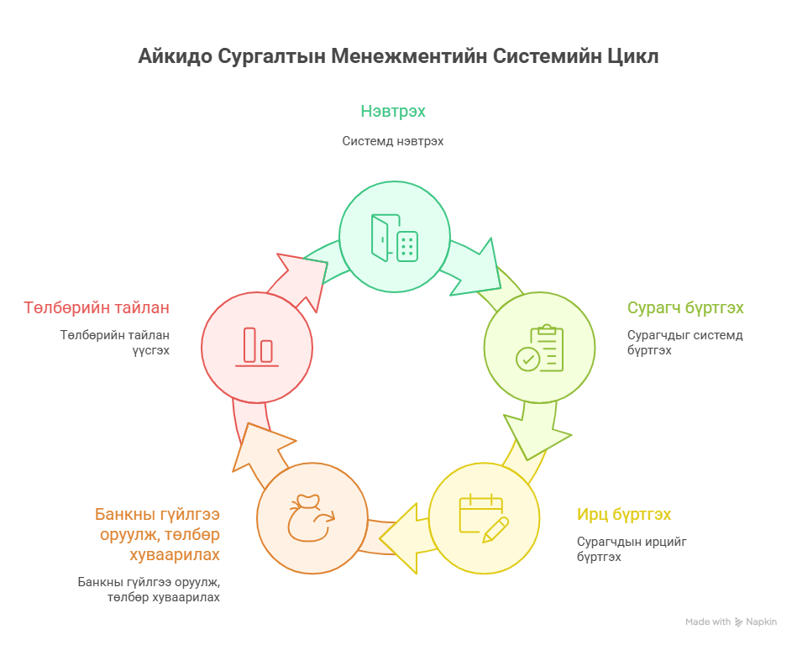

Slide 2
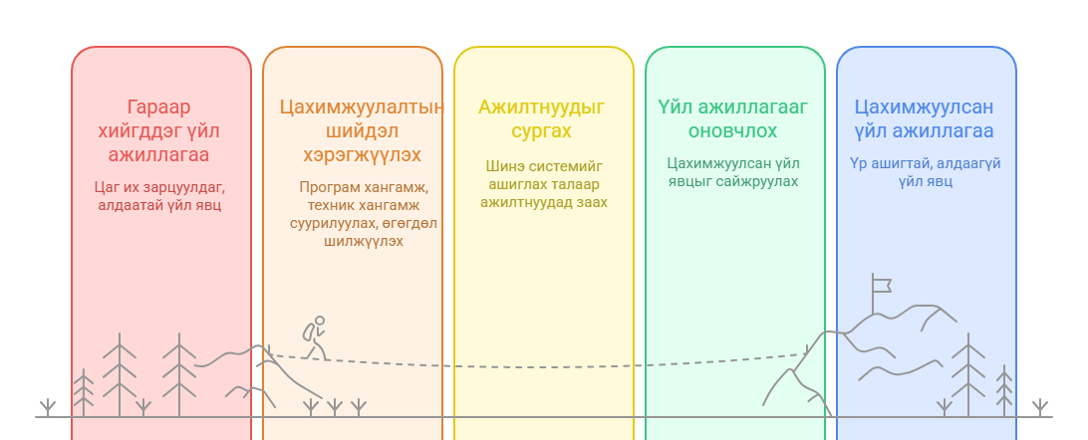
Төслийн тойм
Зорилго: Айкидо сургалтын төвийн өдөр тутмын үйл ажиллагааг цахимжуулах
Шийдсэн асуудлууд:
• Гар ирц бүртгэл удаан
• Банкны гүйлгээ холбох хүндрэл
• Багшийн цалин, холбооны тооцооллын алдаа
• Зэрэг, түүх хадгалахгүй

Slide 3
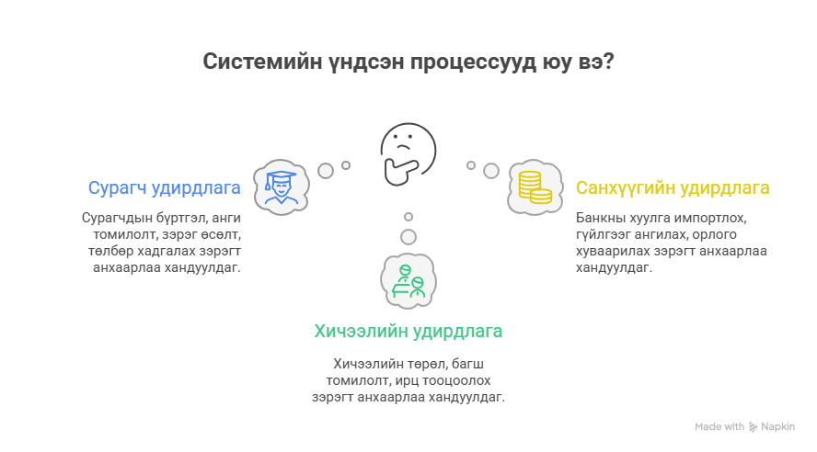
Бизнесийн шаардлага
1. Сурагч удирдлага
2. Хичээлийн удирдлага
3. Санхүүгийн удирдлага

Slide 4
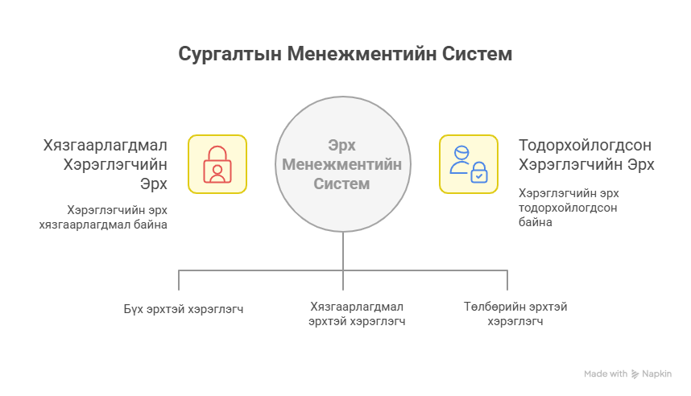
Хэрэглэгчид
Админ/Багш
Сурагчид
Холбоо

Slide 5
Системийн үндсэн функцууд
• Сурагч
• Багш
• Хичээл
• Ирц
• Банк
• Төлбөр
• Хуваагдал

Slide 6
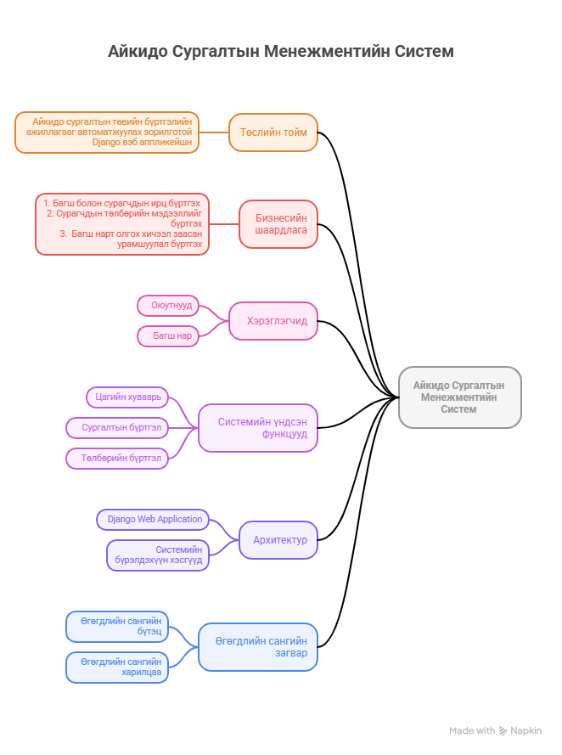
Архитектур
Django 5.2.8
config/aikido_app/
SQLite3
Excel Import

Slide 7
Өгөгдлийн сангийн загвар
Student, Instructor, ClassSession, Attendance
BankTransaction, Allocations, Distributions

Slide 8
Санхүүгийн урсгал
1. Excel импорт
2. Гүйлгээ бүртгэх
3. Хуваарилалт
4. Тооцоолол (50/50, 60/40)

Slide 9

Гол технологиуд
Backend: Django, Python, SQLite3, openpyxl
Frontend: Tailwind, FontAwesome, JS
Dev Tools: PowerShell, Git

Slide 10
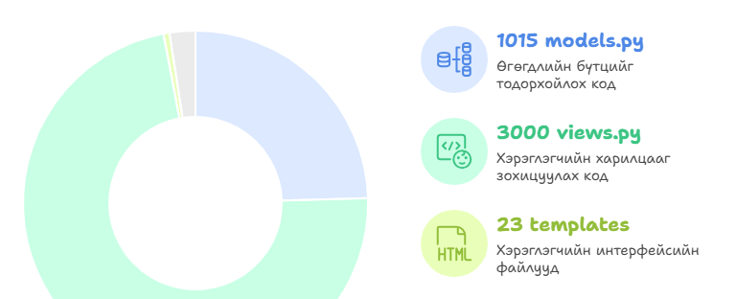
Дүгнэлт
19 загвар
3000+ мөр код
Автомат санхүүгийн тооцоолол
Сайжруулах боломж: API, Mobile App, Testing

